Slide 1
Možnosti využité větrné energie
Helena Šantová; 9.B

Slide 2
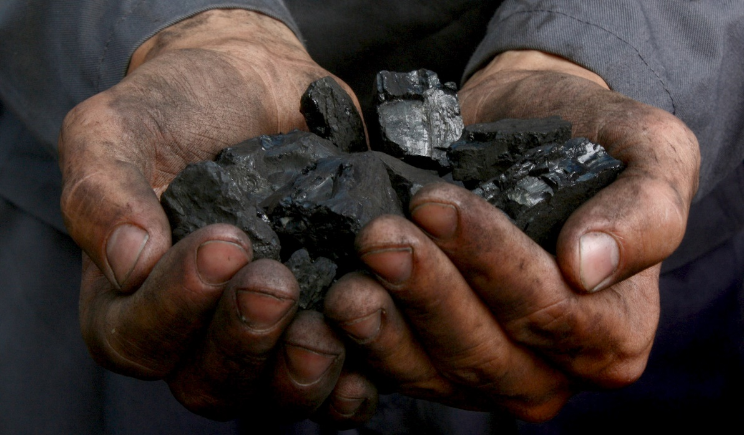
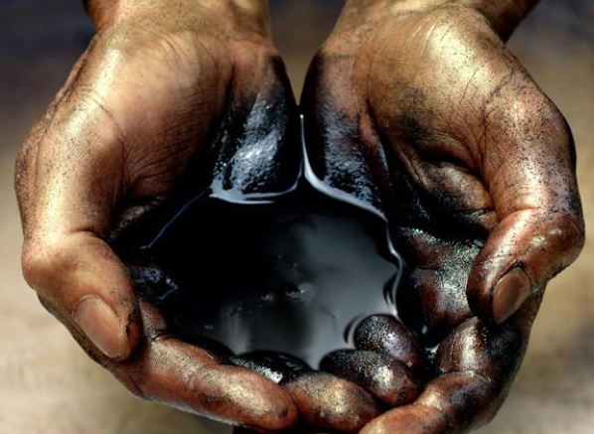
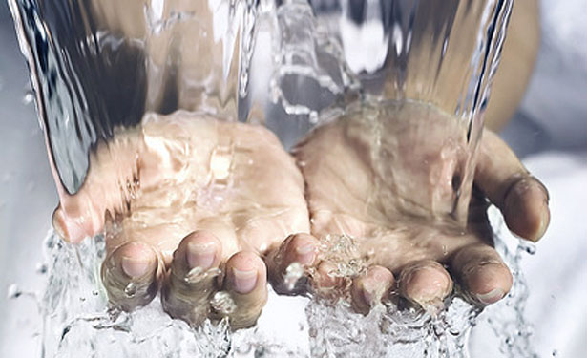
Zdroje energie
Neobnovitelné zdroje energie
např. ropa, uhlí
2) Obnovitelné zdroje energie
- např. vodní, větrná a sluneční energie

Slide 3
Větrná energie
= přírodní zdroj energie
Využívá nekonečných poryvů větru na naší planetě
Teplotní rozdíly
Rovník
Teplý vzduch < studený vzduch

Slide 4
Výhody a nevýhody větrné energie
VÝHODY
NEVÝHODY
Využití obnovitelného a nevyčerpatelného zdroj energie
Využití větru jako zdroje je bezplatné
Při provozu nedochází k vypouštění skleníkových plynů ani dalších škodlivých látek
Šetrnost k životnímu prostředí
Výkon je závislý na aktuální síle a směru větru.
Elektrárna je výrazným zásahem do vzhledu okolní krajiny.
Způsoby, jak recyklovat konstrukce elektráren jsou nedostatečné a velmi nákladné.
Vzhledem k vyšší pořizovací ceně je životnost větrných elektráren poměrně krátká.

Slide 5
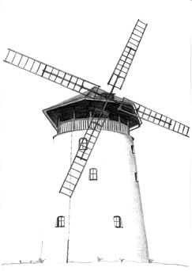
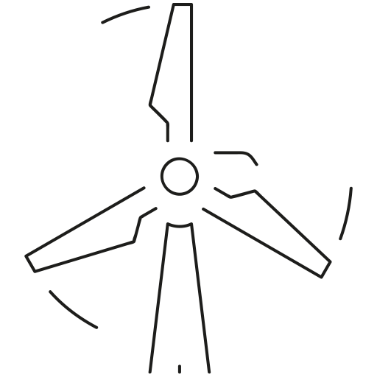
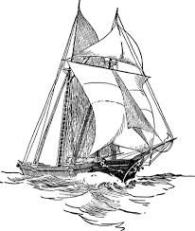
Využití větrné energie
Větrné mlýny Větrné elektrárny Vítr jako pohon dopravních prostředků

Slide 6
Vítr jako pohon dopravních prostředků
Křídlo letadla
Vztlak
Dvě složky

Slide 7
Větrné mlýny
Energie kinetická
Mlýnský kámen

Slide 8
Větrné elektrárny
Energie elektrická
Odporové x Vztlakové

Slide 9
Děkuji za pozornost <33

